Slide 1
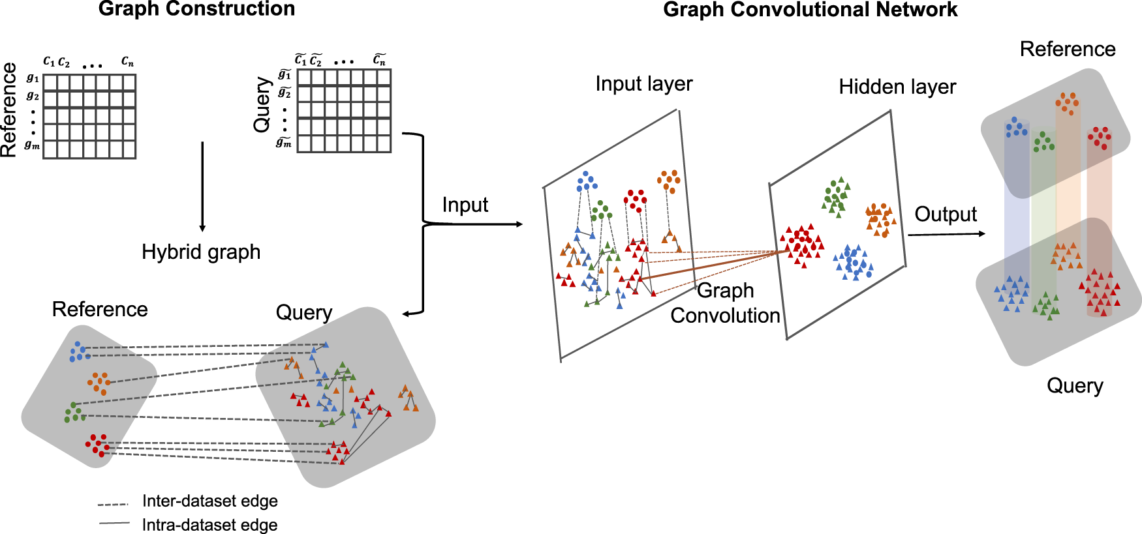

Convolutional - Graph NN Espectral Graph
Ing. Jonnatan Arias Garcia

Slide 2
Índice
Operación Convolución
Graph Laplacian, Transformada de Fourier en Graph (GFT)
ChebyNet
GCN
SimpleGCN

Slide 3

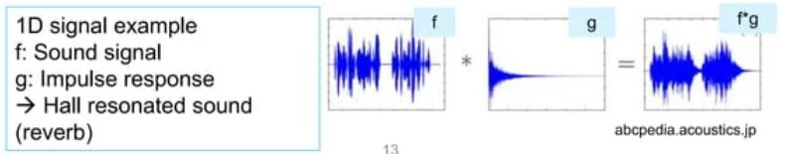
Convolución
Modifica una señal f por un filtro g, acumulado sobre un cambio t en una coordenada x.

Slide 4
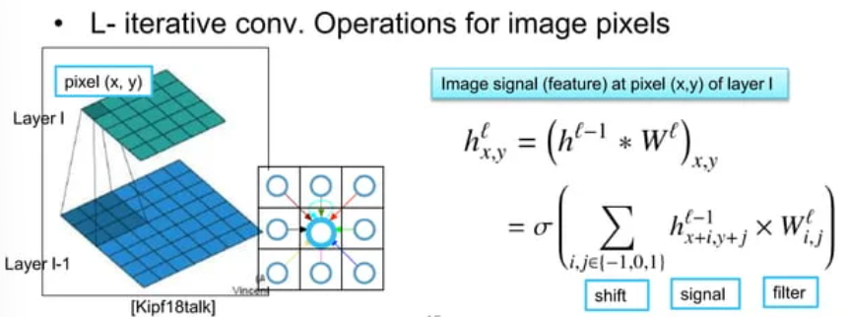
Convolución
Aplicado a imágenes

Slide 5
Como aplicamos Convolución en un Graph?
No hay “ejes” en grafos, como señales o imágenes.
Que es “coordenada”? Como se aplica el “cambio”?
Enfoques espectrales sobre Graph

Slide 6
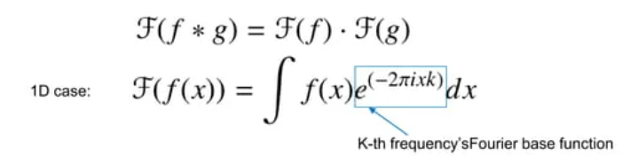
Transformada de Fourier y Convolución
Las Convoluciones en el dominio de señales (espacial)
=
Multiplicación en el dominio espectral (frecuencial)

Slide 7
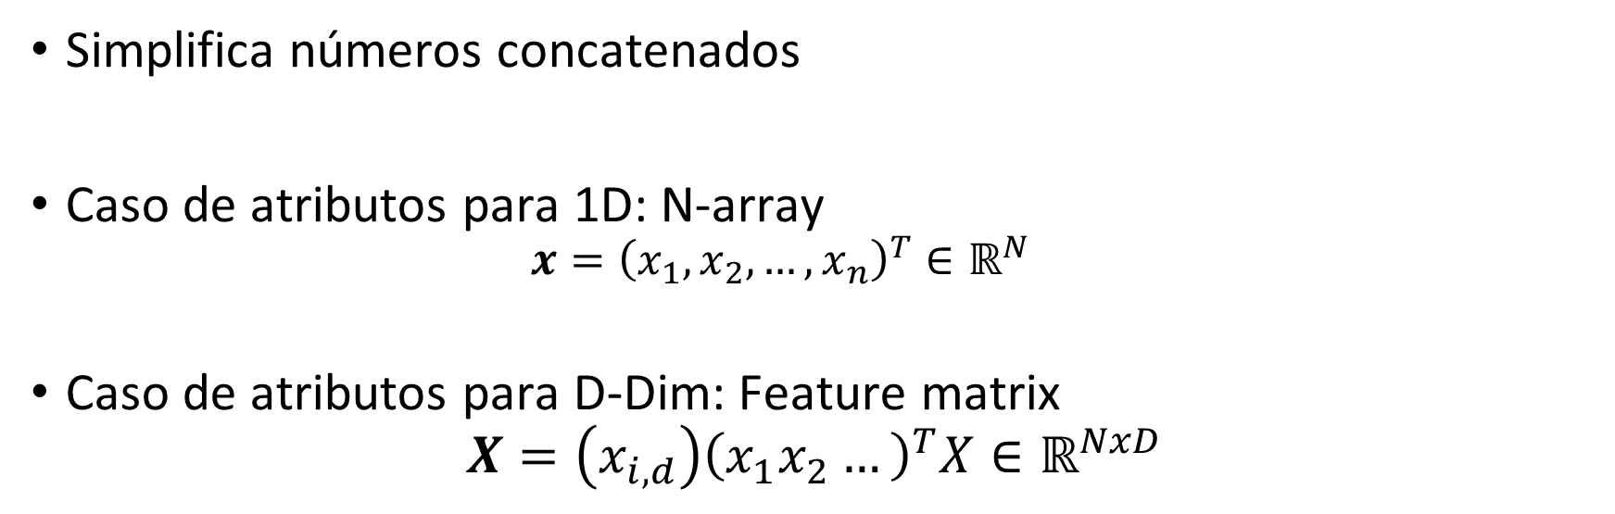
“Graph Signal”
Simplifica números concatenados
Caso de atributos para 1D: N-array
$$x={\left(x_{1},x_{2},…,x_{n}\right)}^{T}∈ℝ^{N}$$
Caso de atributos para D-Dim: Feature matrix
$$X=\left(x_{i,d}\right){\left(x_{1}x_{2}…\right)}^{T}X∈ℝ^{NxD}$$

Slide 8
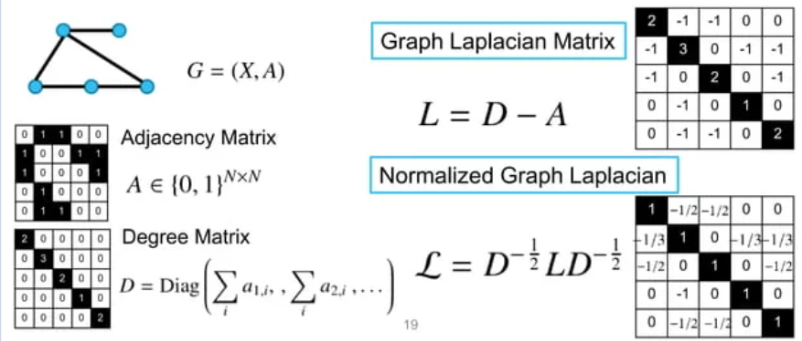
Graph Laplacian y Laplacian Normalizado

Slide 9
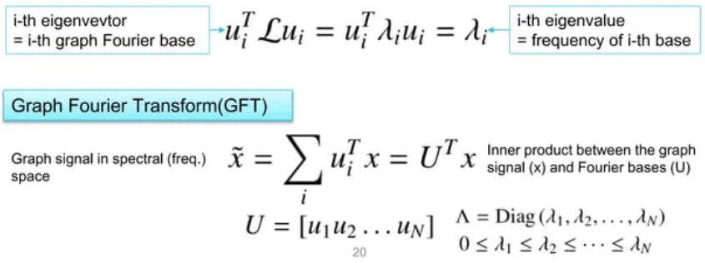
Graph Fourier Transform = Multiplicar Eigenvectores del Grah Laplacian (Normalizado)

Slide 10
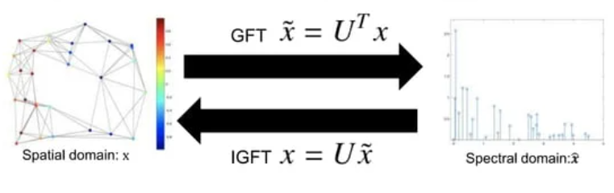

Graph Fourier Transform: $U^{T}$o $U$

Slide 11
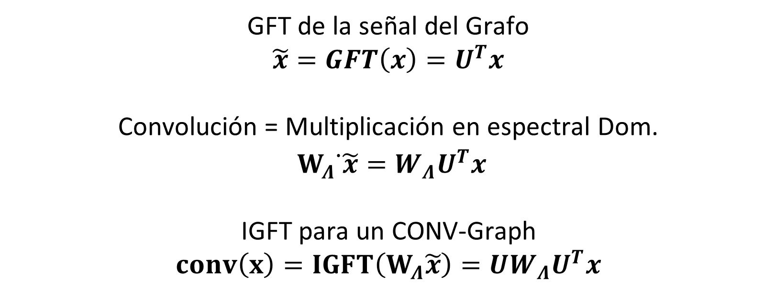
Graph Convolution Vía GFT
La convolución en un espacio de Fourier es una multiplicación.
GFT de la señal del Grafo
$$\tilde{x}=GFT\left(x\right)=U^{T}x$$
Convolución = Multiplicación en espectral Dom.
$W_{Λ} ̇\tilde{x}=W_{Λ}U^{T}x$
IGFT para un CONV-Graph
$conv\left(x\right)=IGFT\left(W_{Λ}\tilde{x}\right)=UW_{Λ}U^{T}x$

Slide 12
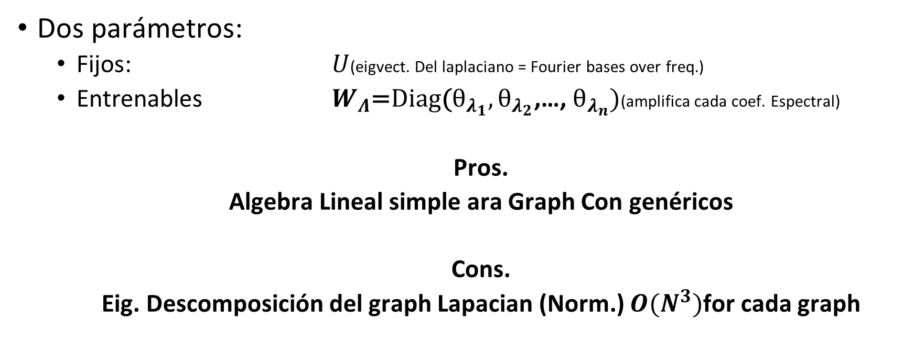
Naive Graph Convolution
$conv\left(x\right)=UW_{Λ}U^{T}x$
Dos parámetros:
Fijos: $U$(eigvect. Del laplaciano = Fourier bases over freq.)
Entrenables $W_{Λ}\text{=}\text{Diag}\text{(}θ_{λ_{1}},θ_{λ_{2}}$,…, $θ_{λ_{n}})$(amplifica cada coef. Espectral)
Pros.
Algebra Lineal simple ara Graph Con genéricos
Cons.
Eig. Descomposición del graph Lapacian (Norm.) $O(N^{3})$for cada graph

Slide 13
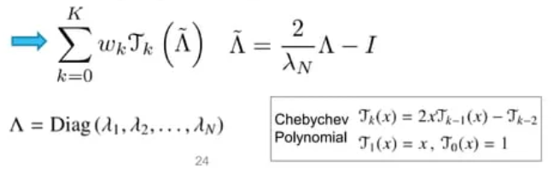

Aproximación: ChebyNet
Modelo N parámetros entrenable, con K(<<N) ordenes del polinomio Chebychev.
$W_{Λ}\text{=}\text{Diag}\text{(}θ_{λ_{1}},θ_{λ_{2}}$,…, $θ_{λ_{n}})$

Slide 14
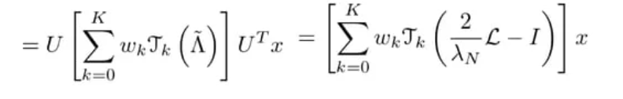

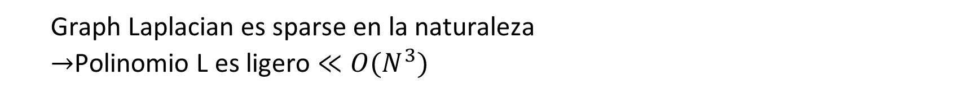
Sin Us = No Eig. Descomp.
$conv\left(x\right)=UW_{Λ}U^{T}x$
Graph Laplacian es sparse en la naturaleza
$→$Polinomio L es ligero $≪O(N^{3})$

Slide 15
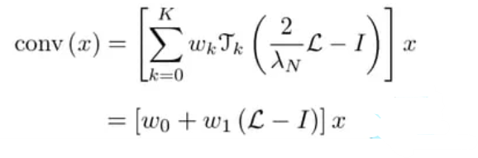


GCN: Conv. Mucho mas simple
Fijando K=1, y reemplazando $λ_{N}$con 2 (máximo teórico)
Asumimos $w=−w_{1}=(w_{0}−w_{1})$
Simple Graph:
No usas Eig.Descomp
No tiene Matriz Polinomial
Único parámetro tuneable (w)

Slide 16
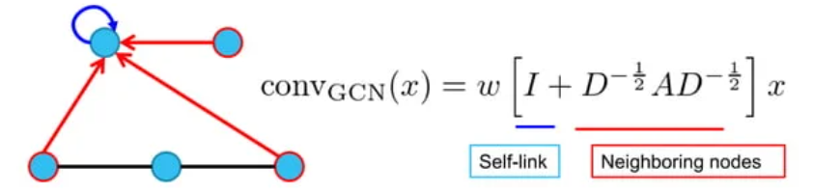
Interpretación espacio de GCN’s
Suma ponderada de nodos vecinos (shift)+Self-link
El numero de nodos vecinos varia a diferencias de image ConvNet

Slide 17
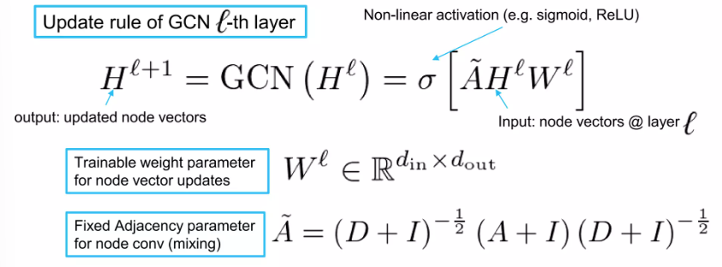
Formulación del GCN: multi-dim simple conv + activación

Slide 18
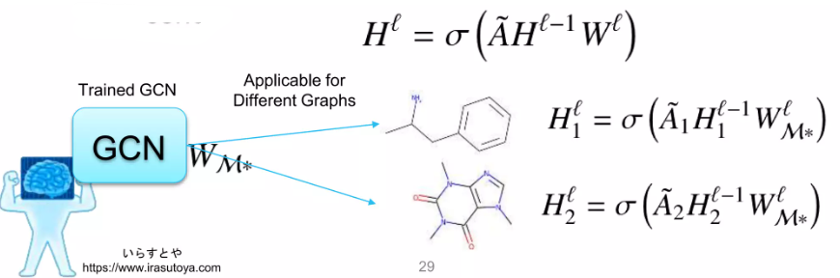
Una vez entrenado, corre donde sea (en diferentes topologías)
Al único parámetro entrenable w no le importa la adyacencia

Slide 19
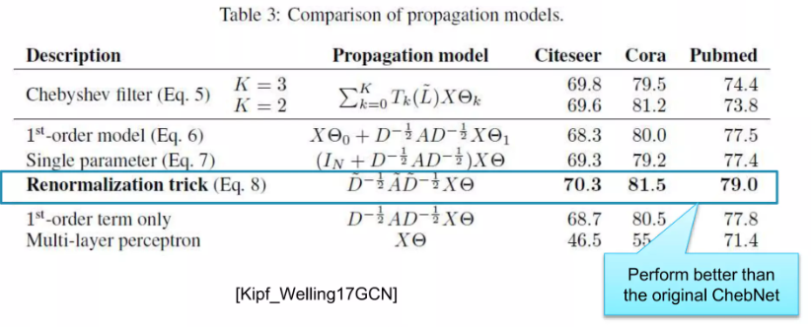
Simple GCN, Funciona muy bien

Slide 20
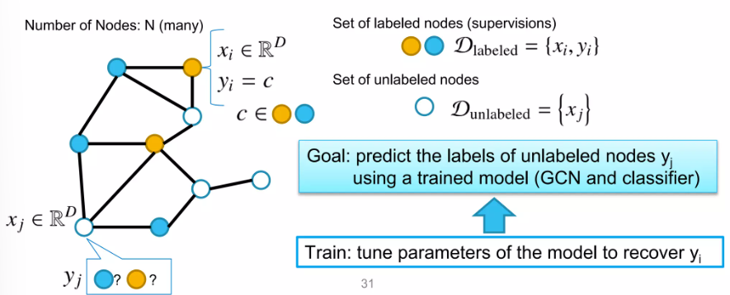
Ejemplo: Clasificación semi-supervisada de nodos con GCN

Slide 21
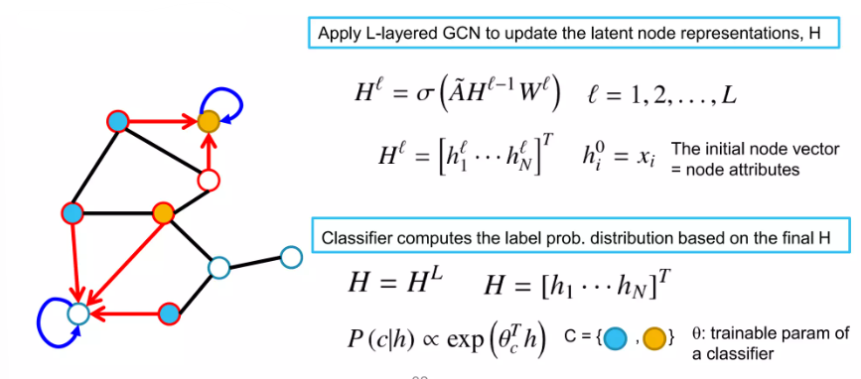
Ejemplo: Forward

Slide 22
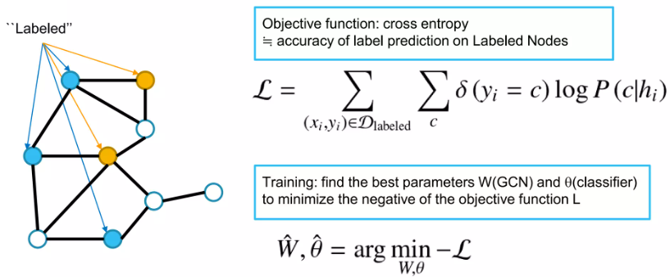
Función Objetivo y Entrenamiento

Slide 23
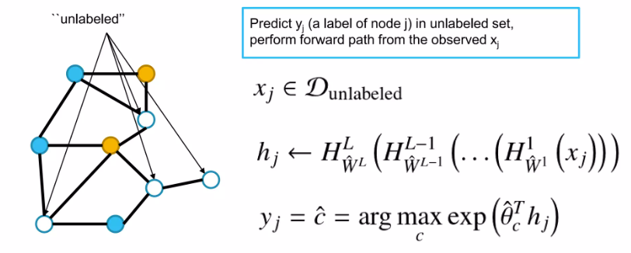
Predicción

